Slide 1
과목_학년학기_단원 | suh_h_0401_03
차시명 | 07 실생활 문제를 해결해 볼까요
파일명 | suh_h_0401_03_0007
검토 | 담당
수학팀 | 박종민
문서 HISTORY
번호 | 버전 | 문서 작성일 | 내용 비고 | 작성자 (내선번호) | 검토자
1 | V 1.0 | 2022.1.21. | 문서 발생 | 김범수
2 | V 1.0 | 2022.2.17 | 1차 검수 |  | 박종민
3 | V 2.0 | 2022.2.18 | 2차 검수 |  | 김예림
4
5
6
7
8
9
10
11

Slide 2
학습 단계 | 자료명 |  | 프레임 수 | 교과서 정보 | 파일명 | 자료 형태
도입 | 애니 | [도입 애니메이션] 기상 특보 | 1 | 수학 74쪽, 수학 익힘 56~57쪽 | suh_h_0401_03_0007_101_1.html | Html5(애니)
도입 | 생각 열기 | [생각 열기] 번개가 친 곳으로부터 몇 m 떨어져 있는지 생각해 보기 | 1 | 수학 74쪽, 수학 익힘 56~57쪽 | suh_h_0401_03_0007_102_1.html | Html5
도입 | 학습 목표 | 이번 시간에 배울 내용 | 1 |  | suh_h_0401_03_0007_103_1.html | Html5
전개 | 활동 1 | [활동 1] 번개가 친 곳으로부터 몇 m 떨어져 있는지 알아보기 | 1 | 수학 74쪽, 수학 익힘 56~57쪽 | suh_h_0401_03_0007_201_1.html | Html5
전개 | 활동 2 | [활동 2] 뮤지컬 공연 시간이 몇 시간 몇 분인지 알아보기 | 1 | 수학 75쪽, 수학 익힘 54~55쪽 | suh_h_0401_03_0007_202_1.html | Html5
전개 | 혼자 서도 척척 1 | [혼자서도 척척 1] 문제 1 | 1 | 수학 75쪽, 수학 익힘 54~55쪽 | suh_h_0401_03_0007_203_1.html | Html5
정리 | 핵심 정리 | 핵심 정리 | 1 |  | suh_h_0401_03_0007_301_1.html | Html5
정리 | 차시 예고 | 다음 시간에 배울 내용 | 1 |  | suh_h_0401_03_0007_302_1.html | Html5
평가 | 확인 문제 | 확인 문제 | 1 |  | suh_h_0401_03_0007_401_1.html | Html5
총 프레임 수 |  |  | 9

Slide 3
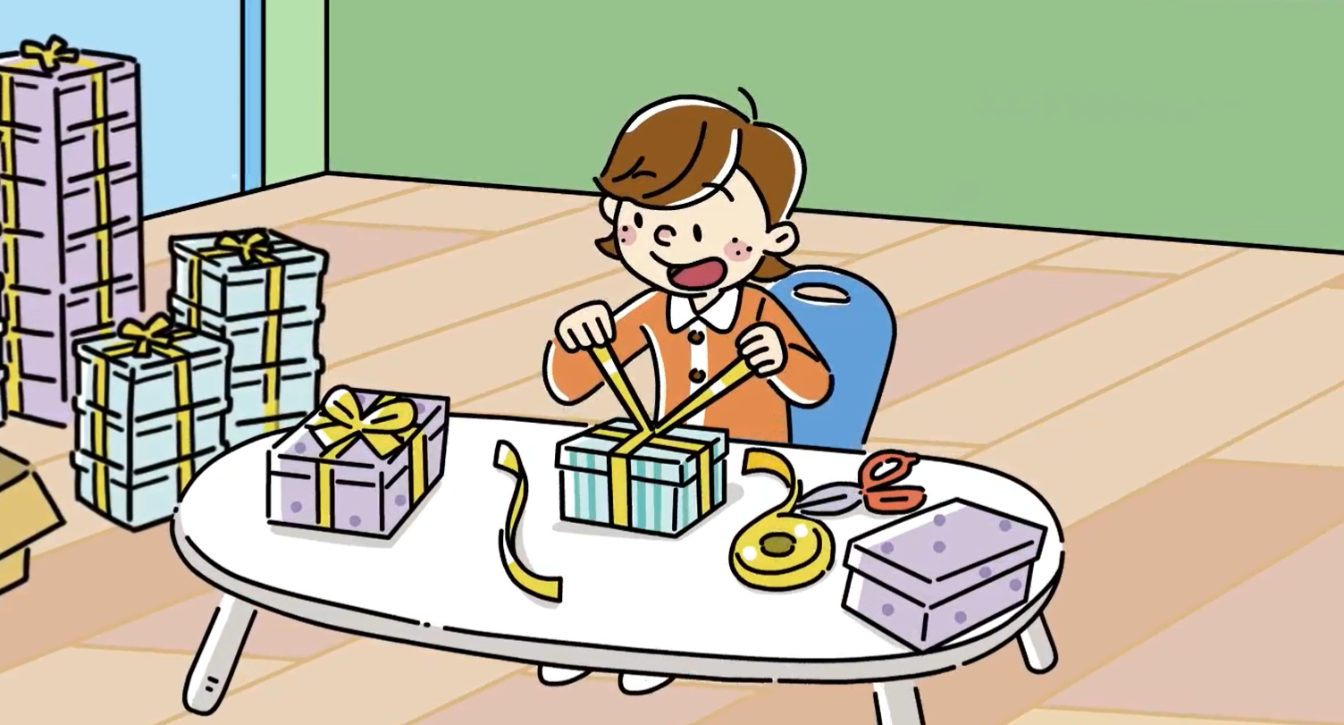

4-1
3. 곱셈과 나눗셈
suh_h_0401_03_0007_101_1
07 실생활 문제를 해결해 볼까요
Θ Description & Function
[애니 DVD 개발물]
한대희 4-1 지도서\app\resource\contents\lesson03\ops\3\media\mp4
[애니 게이트 참고 화면]
기상 특보
애니 파일명 | 3_6_1_ani.mp4

Slide 4

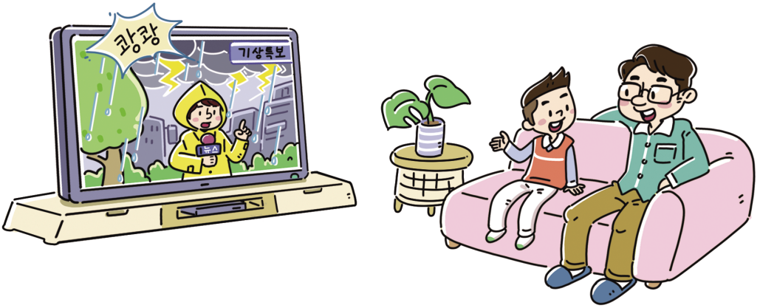


4-1
3. 곱셈과 나눗셈
suh_h_0401_03_0007_102_1
07 실생활 문제를 해결해 볼까요
Θ Description & Function
다음 그림의 상황에 대하여 이야기해 봅시다.
탭 이벤트
확대 버튼 및 풀 팝업창(다음 슬라이드)
답 칸 클릭하면 답 나타남. 정답 확인 버튼은 정답 가리기로 토글 됨.
이미지 위에 말풍선 소스 사용. - 말풍선 안에 텍스트 크기 조절하여 텍스트 삽입.
#1
물음 1
물음 2
그림은 어떤 상황인가요?
기자는 번개가 친 곳으로부터
몇 m 떨어져 있는 걸까요?
#4
텔레비전(TV)에서 기자가 천둥과 번개가 치는 날씨 상황을 전달하고 있습니다.
공기 중에서 소리는
1초에 340 m를 간다고 합니다.
번개가 치고 15초 후에 천둥
소리가 들렸습니다.
#2
#3
삽화 파일명 | LH 서버 > 원본 삽화 폴더 > 3단원 > (도입)4-1-3(7차시).PSD

Slide 5

4-1
3. 곱셈과 나눗셈
suh_h_0401_03_0007_102_1
07 실생활 문제를 해결해 볼까요
Θ Description & Function
기자는 번개가 친 곳으로부터 몇 m 떨어져 있는 걸까요?
< 확대 버튼 클릭 시 나타나는 화면>
.
공기 중에서 소리는
1초에 340 m를 간다고 합니다. 번개가 치고 15초 후에 천둥 소리가 들렸습니다.
삽화 파일명 | LH 서버 > 원본 삽화 폴더 > 3단원 > (도입)4-1-3(7차시).PSD

Slide 6
4-1
3. 곱셈과 나눗셈
suh_h_0401_03_0007_102_1
07 실생활 문제를 해결해 볼까요
Θ Description & Function
다음 그림의 상황에 대하여 이야기해 봅시다.
답 칸 클릭하면 답 나타남. 정답 확인 버튼은 정답 가리기로 토글 됨.
이미지 위에 말풍선 소스 사용. - 말풍선 안에 텍스트 크기 조절하여 텍스트 삽입.
물음 1
물음 2
기자는 번개가 친 곳으로부터
몇 m 떨어져 있는 걸까요?
궁금해하는 것은 무엇인가요?
#2
기자는 번개가 친 곳으로부터 몇 m 떨어져 있는지 궁금해합니다.
공기 중에서 소리는
1초에 340 m를 간다고 합니다.
번개가 치고 15초 후에 천둥
소리가 들렸습니다.
#1
삽화 파일명 | 4번 슬라이드와 동일

Slide 7
4-1
3. 곱셈과 나눗셈
suh_h_0401_03_0007_103_1
07 실생활 문제를 해결해 볼까요
Θ Description & Function
#1
[이번 시간에 배울 내용]
1
이번 시간에는 무엇을 배울까요?
실생활에서 곱셈과 나눗셈을 활용하여 문제를 해결할 수 있습니다.

Slide 8
4-1
3. 곱셈과 나눗셈
suh_h_0401_03_0007_201_1
07 실생활 문제를 해결해 볼까요
Θ Description & Function
기자는 번개가 친 곳으로부터 몇 m 떨어져 있는지 알아봅시다.
탭이벤트
2. 답 칸 클릭하면 답 나타남. 정답 확인 버튼은 정답 가리기로 토글 됨.
#1
물음 1
물음 2
물음 3
구하려는 것을 곱셈식으로 나타내 보세요.
340×15
#2

Slide 9



4-1
3. 곱셈과 나눗셈
suh_h_0401_03_0007_201_1
07 실생활 문제를 해결해 볼까요
Θ Description & Function
기자는 번개가 친 곳으로부터 몇 m 떨어져 있는지 알아봅시다.
라인 박스, 색상 박스 사용.
이너 버튼(페이지 2개)
답 칸 클릭하면 답 나타남. 정답 확인 버튼은 정답 가리기로 토글 됨.
물음 1
물음 2
물음 3
340×15를 여러 가지 방법으로 계산해 보세요.
#1
방법 1
340×15=
3400
+
1700
=
5100
340×10
340×5
#2
#3

Slide 10

4-1
3. 곱셈과 나눗셈
suh_h_0401_03_0007_201_1
07 실생활 문제를 해결해 볼까요
Θ Description & Function
기자는 번개가 친 곳으로부터 몇 m 떨어져 있는지 알아봅시다.
라인 박스, 색상 박스 사용.
답 칸 클릭하면 답 나타남. 정답 확인 버튼은 정답 가리기로 토글 됨.
물음 1
물음 2
물음 3
340×15를 여러 가지 방법으로 계산해 보세요.
방법 2
#1
 | 3 | 4 | 0
× |  | 1 | 5
1 | 7 | 0 | 0
3 | 4 | 0 | 0
5 | 1 | 0 | 0
#2

Slide 11
4-1
3. 곱셈과 나눗셈
suh_h_0401_03_0007_201_1
07 실생활 문제를 해결해 볼까요
Θ Description & Function
기자는 번개가 친 곳으로부터 몇 m 떨어져 있는지 알아봅시다.
답 칸 클릭하면 답 나타남. 정답 확인 버튼은 정답 가리기로 토글 됨.
소발문 위치는 탭 전체 동일
물음 1
물음 2
물음 3
#2
5100
기자는 번개가 친 곳으로부터 m 떨어져 있습니다.
#1

Slide 12

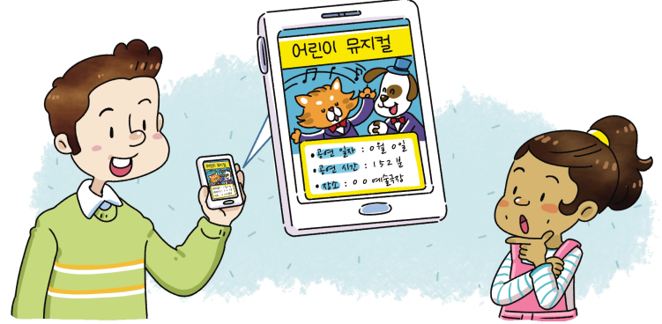
4-1
3. 곱셈과 나눗셈
suh_h_0401_03_0007_202_1
07 실생활 문제를 해결해 볼까요
Θ Description & Function
뮤지컬 공연 시간은 몇 시간 몇 분인지 알아봅시다.
탭 이벤트
이미지 위에 말풍선 소스 사용. - 말풍선 안에 텍스트 크기 조절하여 텍스트 삽입.
정답 확인 버튼 없음.
클릭하면 DVD 내 영상을 팝업 플레이어로 재생. 텍스트 수정→활동 영상 보기
#1
그림
물음 1
물음 2
물음 3
물음 4
물음 5
어린이 뮤지컬
공연 보러 가자.
공연 시간이
152분이네.
#2
#4
그럼 공연 시간은
몇 시간 몇 분인
거예요?
#3
삽화 파일명 | 3_6_04_bg.sgv 한대희 4-1 지도서\app\resource\contents\lesson03\ops\3\images\3_6

Slide 13
4-1
3. 곱셈과 나눗셈
suh_h_0401_03_0007_202_1
07 실생활 문제를 해결해 볼까요
Θ Description & Function
뮤지컬 공연 시간은 몇 시간 몇 분인지 알아봅시다.
답 칸 클릭하면 답 나타남. 정답 확인 버튼은 정답 가리기로 토글 됨.
그림
물음 1
물음 2
물음 3
물음 4
물음 5
구하려는 것을 나눗셈식으로 나타내 보세요.
152÷60=□
#1

Slide 14


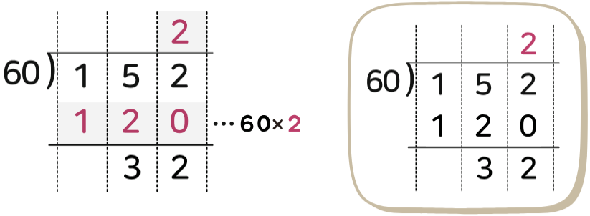
4-1
3. 곱셈과 나눗셈
suh_h_0401_03_0007_202_1
07 실생활 문제를 해결해 볼까요
Θ Description & Function
뮤지컬 공연 시간은 몇 시간 몇 분인지 알아봅시다.
삽화에 모든 숫자는 타이핑
전자저작물에서 물음표 표시를 손가락 버튼으로 대체 각각의 손가락 버튼을 클릭 시 전자 저작물의 효과와 동일하게 나타남. <전자저작물 참고> 3_6_04.html 한대희 4-1 지도서\app\resource\contents\lesson03\ops\3
2번과 마찬가지로 전자저작물과 같은 효과로 표출.
정답 확인 버튼 없음.
그림
물음 1
물음 2
물음 3
물음 4
물음 5
152÷60을 계산하는 방법을 알아보세요.
#1
#3
#2
#4
삽화 파일명 | 3_6_04_02~03.sgv 한대희 4-1 지도서\app\resource\contents\lesson03\ops\3\images\3_6

Slide 15
4-1
3. 곱셈과 나눗셈
suh_h_0401_03_0007_202_1
07 실생활 문제를 해결해 볼까요
Θ Description & Function
뮤지컬 공연 시간은 몇 시간 몇 분인지 알아봅시다.
약물 사용.
답 칸 클릭하면 답 나타남. 정답 확인 버튼은 정답 가리기로 토글 됨.
그림
물음 1
물음 2
물음 3
물음 4
물음 5
152÷60의 몫과 나머지를 구해 보세요.
#1
몫
2
나머지
32
#2

Slide 16

4-1
3. 곱셈과 나눗셈
suh_h_0401_03_0007_202_1
07 실생활 문제를 해결해 볼까요
Θ Description & Function
뮤지컬 공연 시간은 몇 시간 몇 분인지 알아봅시다.
약물 사용.
화살표 약물 사용.
답 칸 클릭하면 답 나타남. 정답 확인 버튼은 정답 가리기로 토글 됨.
그림
물음 1
물음 2
물음 3
물음 4
물음 5
계산 결과가 맞는지 확인해 보세요.
#1
#2
확인
60×2=120
120+32=152
#3

Slide 17
4-1
3. 곱셈과 나눗셈
suh_h_0401_03_0007_202_1
07 실생활 문제를 해결해 볼까요
Θ Description & Function
뮤지컬 공연 시간은 몇 시간 몇 분인지 알아봅시다.
답 칸 클릭하면 답 나타남. 정답 확인 버튼은 정답 가리기로 토글 됨.
소발문 위치는 탭 전체 동일
그림
물음 1
물음 2
물음 3
물음 4
물음 5
#2
뮤지컬 공연 시간은 시간 분입니다.
2
32
#1

Slide 18



4-1
3. 곱셈과 나눗셈
suh_h_0401_03_0007_203_1
07 실생활 문제를 해결해 볼까요
Θ Description & Function
곱셈이나 나눗셈으로 해결할 수 있는 실생활 문제를 만들고
풀어봅시다.
[DVD 개발물] 소스 사용.
‘예’ 약물 정답 칸 안에 있음
이너 버튼(페이지 2개)
정답 확인 클릭 시 정답 나타남. 정답 확인 버튼은 정답 가리기로 토글 됨.
#1
곱셈
구슬이 144개씩 들어있는 주머니가 12개 있습니다. 구슬은 모두 몇 개인가요?
#2
144×12=1728
1728개
#3
#4

Slide 19
4-1
3. 곱셈과 나눗셈
suh_h_0401_03_0007_203_1
07 실생활 문제를 해결해 볼까요
Θ Description & Function
곱셈이나 나눗셈으로 해결할 수 있는 실생활 문제를 만들고
풀어봅시다.
‘예’ 약물 정답 칸 안에 있음
정답 확인 클릭 시 정답 나타남. 정답 확인 버튼은 정답 가리기로 토글 됨.
나눗셈
구슬 144개를 24명에게 똑같이 나누어 주려고 합니다. 한 사람이 갖는 구슬은 몇 개인가요?
#1
144÷24=6
6개
#2

Slide 20
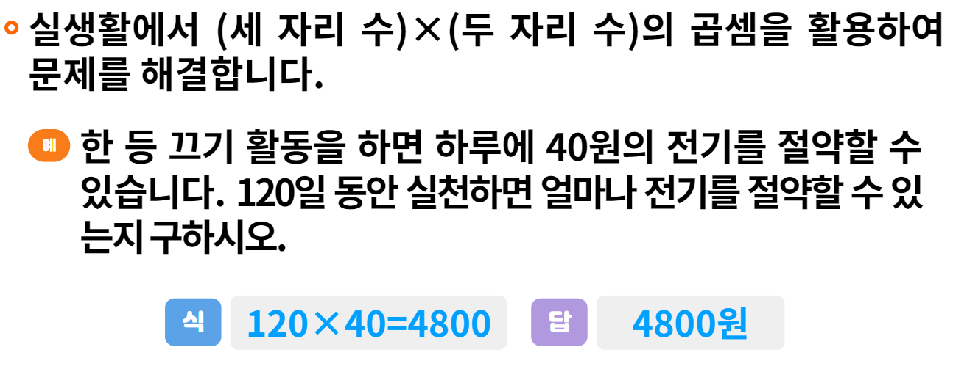
4-1
3. 곱셈과 나눗셈
suh_h_0401_03_0007_301_1
07 실생활 문제를 해결해 볼까요
Θ Description & Function
핵심 정리
정답 확인 버튼 없음
기존 개발물 이용 https://cdata2.tsherpa.co.kr/tsherpa/MultiMedia/Flash/2020/curri/index.html?flashxmlnum=pink700&classa=A8-C1-41-MM-MM-04-04-04-0-0-0-0&classno=MM_41_04/suh_0401_03_0004/suh_0401_03_0004_301_1.html
[ 실생활 문제 해결하기 ]
#1

Slide 21

4-1
3. 곱셈과 나눗셈
suh_h_0401_03_0007_302_1
07 실생활 문제를 해결해 볼까요
Θ Description & Function
#1
[다음 시간에 배울 내용]
1
다음 시간에는 무엇을 배울까요?
수학의 힘을 키워요
76~77쪽

Slide 22


4-1
3. 곱셈과 나눗셈
suh_h_0401_03_0007_401_1
07 실생활 문제를 해결해 볼까요
Θ Description & Function
#1
[확인 문제] 게이트
활동지 다운로드 버튼
#2

Slide 23


4-1
3. 곱셈과 나눗셈
suh_h_0401_03_0007_401_1
07 실생활 문제를 해결해 볼까요
Θ Description & Function
문제 1
문제 2
문제 3
문제 4
문제 5
문제 6
문제 7
문제 8
활동지 다운로드 버튼(1~3번) 3단원_7차시 형성평가.hwp
답 칸 클릭하면 답 나타남. 정답 확인 버튼은 정답 가리기로 토글 됨.
고구마밭에서 고구마를 한 자루에 155개씩 24자루 수확했습니다. 수확한 고구마는 모두 몇 개인지 구해 보시오.
155×24=3720
3720
개
#1
#2

Slide 24


4-1
3. 곱셈과 나눗셈
suh_h_0401_03_0007_401_1
07 실생활 문제를 해결해 볼까요
Θ Description & Function
문제 1
문제 2
문제 3
문제 4
문제 5
문제 6
문제 7
문제 8
활동지 다운로드 버튼(1~3번) 3단원_7차시 형성평가.hwp
풀이 확인 팝업창(다음 슬라이드)
답 칸 클릭하면 답 나타남. 정답 확인 버튼은 정답 가리기로 토글 됨.
유희가 나눗셈을 계산한 것입니다. 그런데 나누어지는 수에 얼룩이 묻어 보이지 않습니다. 나누어지는 수를 구해 보시오.
÷28=8···4
228
#1
#2
#3

Slide 25
4-1
3. 곱셈과 나눗셈
suh_h_0401_03_0007_401_1
07 실생활 문제를 해결해 볼까요
Θ Description & Function
문제 1
문제 2
문제 3
문제 4
문제 5
문제 6
문제 7
문제 8
< 풀이 확인 클릭 시 나타나는 화면>
유희가 나눗셈을 계산한 것입니다. 그런데 나누어지는 수에 얼룩이 묻어 보이지 않습니다. 나누어지는 수를 구해 보시오.
÷28=8···4
풀이
228
28로 나누었을 때 몫이 8이고 나머지가 4인 수를 구합니다.
28×8=224
224+4=228
따라서 어떤 수는 228입니다.

Slide 26
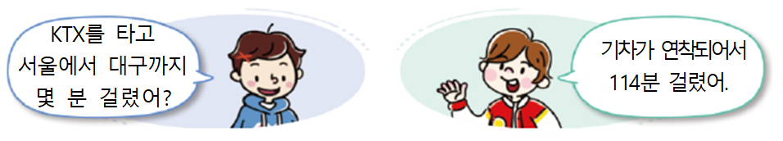
4-1
3. 곱셈과 나눗셈
suh_h_0401_03_0007_401_1
07 실생활 문제를 해결해 볼까요
Θ Description & Function
문제 1
문제 2
문제 3
문제 4
문제 5
문제 6
문제 7
문제 8
활동지 다운로드 버튼(1~3번) 3단원_7차시 형성평가.hwp
풀이 확인 팝업창(다음 슬라이드)
답 칸 클릭하면 답 나타남. 정답 확인 버튼은 정답 가리기로 토글 됨.
삽화에 말풍선 약물 사용. - 텍스트는 직접 삽입.
KTX는 우리나라에서 운행 중인 초고속 열차입니다. 서울에서 대구까지 KTX를 타고 가는 데 걸린 시간은 몇 시간 몇 분인지 나눗셈을 이용하여 구해 보시오.
#4
#4
KTX를 타고
서울에서 대구까지
몇 분 걸렸어?
기차가 연착되어서
114분 걸렸어.
1시간 54분
#1
#2
#3

Slide 27
4-1
3. 곱셈과 나눗셈
suh_h_0401_03_0007_401_1
07 실생활 문제를 해결해 볼까요
Θ Description & Function
문제 1
문제 2
문제 3
문제 4
문제 5
문제 6
문제 7
문제 8
< 풀이 확인 클릭 시 나타나는 화면>
KTX는 우리나라에서 운행 중인 초고속 열차입니다. 서울에서 대구까지 KTX를 타고 가는 데 걸린 시간은 몇 시간 몇 분인지 나눗셈을 이용하여 구해 보시오.
풀이
114÷60을 계산합니다.
 |  |  | 1
60 | 1 | 1 | 4
 |  | 6 | 0
 |  | 5 | 4
··· 몫 (시간)
1시간 54분
··· 나머지 (분)

Slide 28
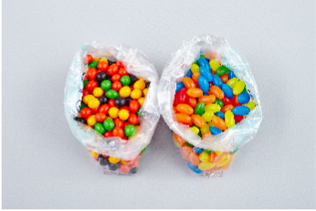
4-1
3. 곱셈과 나눗셈
suh_h_0401_03_0007_401_1
07 실생활 문제를 해결해 볼까요
Θ Description & Function
문제 1
문제 2
문제 3
문제 4
문제 5
문제 6
문제 7
문제 8
1. 기존 개발물 활용(4~8번)
https://cdata2.tsherpa.co.kr/tsherpa/MultiMedia/Flash/2020/curri/index.html?flashxmlnum=pink700&classa=A8-C1-41-MM-MM-04-04-04-0-0-0-0&classno=MM_41_04/suh_0401_03_0004/suh_0401_03_0004_401_1.html
2. 답 칸 클릭하면 답 나타남. 정답 확인 버튼은 정답 가리기로 토글 됨.
3. 약물 사용.
4. 모서리 라운드
간식을 한 봉지에 217개씩 담았습니다. 12봉지에 담은 간식은 모두 몇 개인지 구하시오.
#4
217×12=2604
#3
2604
개
#2

Slide 29
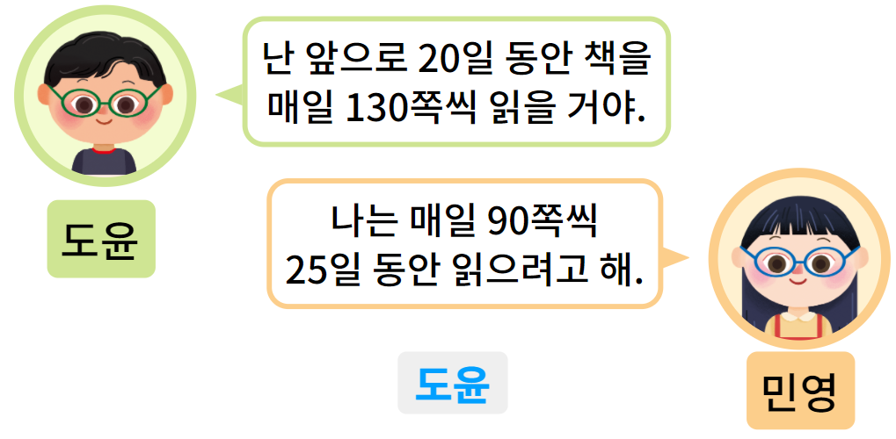
4-1
3. 곱셈과 나눗셈
suh_h_0401_03_0007_401_1
07 실생활 문제를 해결해 볼까요
Θ Description & Function
문제 1
문제 2
문제 3
문제 4
문제 5
문제 6
문제 7
문제 8
1. 기존 개발물 활용(4~8번)
https://cdata2.tsherpa.co.kr/tsherpa/MultiMedia/Flash/2020/curri/index.html?flashxmlnum=pink700&classa=A8-C1-41-MM-MM-04-04-04-0-0-0-0&classno=MM_41_04/suh_0401_03_0004/suh_0401_03_0004_401_1.html
2. 풀이 확인 팝업창(다음 슬라이드)
3. 답 칸 클릭하면 답 나타남. 정답 확인 버튼은 정답 가리기로 토글 됨.
#1
도윤이와 민영이 중 누가 책을 더 많이 읽을지 구해 보시오.
난 앞으로 20일 동안 책을
매일 130쪽씩 읽을 거야.
나는 매일 90쪽씩
25일 동안 읽으려고 해.
도윤
#2
#3

Slide 30
4-1
3. 곱셈과 나눗셈
suh_h_0401_03_0007_401_1
07 실생활 문제를 해결해 볼까요
Θ Description & Function
문제 1
문제 2
문제 3
문제 4
문제 5
문제 6
문제 7
문제 8
< 풀이 확인 클릭 시 나타나는 화면>
도윤이와 민영이 중 누가 책을 더 많이 읽을지 구해 보시오.
난 앞으로 20일 동안 책을
매일 130쪽씩 읽을 거야.
나는 매일 90쪽씩
25일 동안 읽으려고 해.
풀이
도윤: 130×20=2600(쪽), 민영: 90×25=2250(쪽)
따라서 도윤이가 민영이보다 책을 더 많이 읽었습니다.
도윤

Slide 31
4-1
3. 곱셈과 나눗셈
suh_h_0401_03_0007_401_1
07 실생활 문제를 해결해 볼까요
Θ Description & Function
문제 1
문제 2
문제 3
문제 4
문제 5
문제 6
문제 7
문제 8
풀이 확인 팝업창(다음 슬라이드)
답 칸 클릭하면 답 나타남. 정답 확인 버튼은 정답 가리기로 토글 됨.
수확한 사과 870개를 한 상자에 24개씩 담아 포장하였습니다. 포장하고 남은 사과는 몇 개인지 구하시오.
870÷24=36···6
6
개
#1
#2

Slide 32
4-1
3. 곱셈과 나눗셈
suh_h_0401_03_0007_401_1
07 실생활 문제를 해결해 볼까요
Θ Description & Function
문제 1
문제 2
문제 3
문제 4
문제 5
문제 6
문제 7
문제 8
< 풀이 확인 클릭 시 나타나는 화면>
수확한 사과 870개를 한 상자에 24개씩 담아 포장하였습니다. 포장하고 남은 사과는 몇 개인지 구하시오.
풀이
870÷24의 나머지를 구합니다.
 |  | 3 | 6
24 | 8 | 7 | 0
 | 7 | 2
 | 1 | 5 | 0
 | 1 | 4 | 4
 |  |  | 6
870÷24=36···6
6개
··· 나머지

Slide 33
4-1
3. 곱셈과 나눗셈
suh_h_0401_03_0007_401_1
07 실생활 문제를 해결해 볼까요
Θ Description & Function
문제 1
문제 2
문제 3
문제 4
문제 5
문제 6
문제 7
문제 8
1. 기존 개발물 활용(4~8번)
https://cdata2.tsherpa.co.kr/tsherpa/MultiMedia/Flash/2020/curri/index.html?flashxmlnum=pink700&classa=A8-C1-41-MM-MM-04-04-04-0-0-0-0&classno=MM_41_04/suh_0401_03_0004/suh_0401_03_0004_401_1.html
2. 답 칸 클릭하면 답 나타남. 정답 확인 버튼은 정답 가리기로 토글 됨.
3. 약물 사용.
#1
나리는 1년 동안 매일 저녁에 30분씩 걷기 운동을 했습니다. 1년을 365일로 계산한다면 나리가 1년 동안 저녁에 걷기 운동을 한 시간은 모두 몇 분인지 구해 보시오.
365×30=10950
#3
10950
분
#2

Slide 34

4-1
3. 곱셈과 나눗셈
suh_h_0401_03_0007_401_1
07 실생활 문제를 해결해 볼까요
Θ Description & Function
문제 1
문제 2
문제 3
문제 4
문제 5
문제 6
문제 7
문제 8
1. 표 소스 사용.
2. 약물 사용.
3. 예 약물 정답 칸 안에 있음. 정답 칸 클릭 시 나타남. 처음에 나타나지 않음.
4. 답 칸 클릭하면 답 나타남. 정답 확인 버튼은 정답 가리기로 토글 됨.
표를 보고 550보다 큰 수 중에서 55로 나누었을 때, 나머지가 7이 되는 가장 작은 수를 구하고, 어떻게 구했는지 설명해 보시오.
#1
나눗셈식 | 몫 | 나머지
550÷55 | 10 | 0
551÷55 | 10 | 1
552÷55 | 10 | 2
： | ： | ：
□÷55 | 10 | 7
557
#2
설명
나누어지는 수가 1 커지면 나머지도 1 커지므로 557÷55=10···7입니다.
#3
#4

